Slide 1
Film ảnh
https://khotrithucvn.com/phim-co-trang-tieng-anh-la-gi/

Slide 2

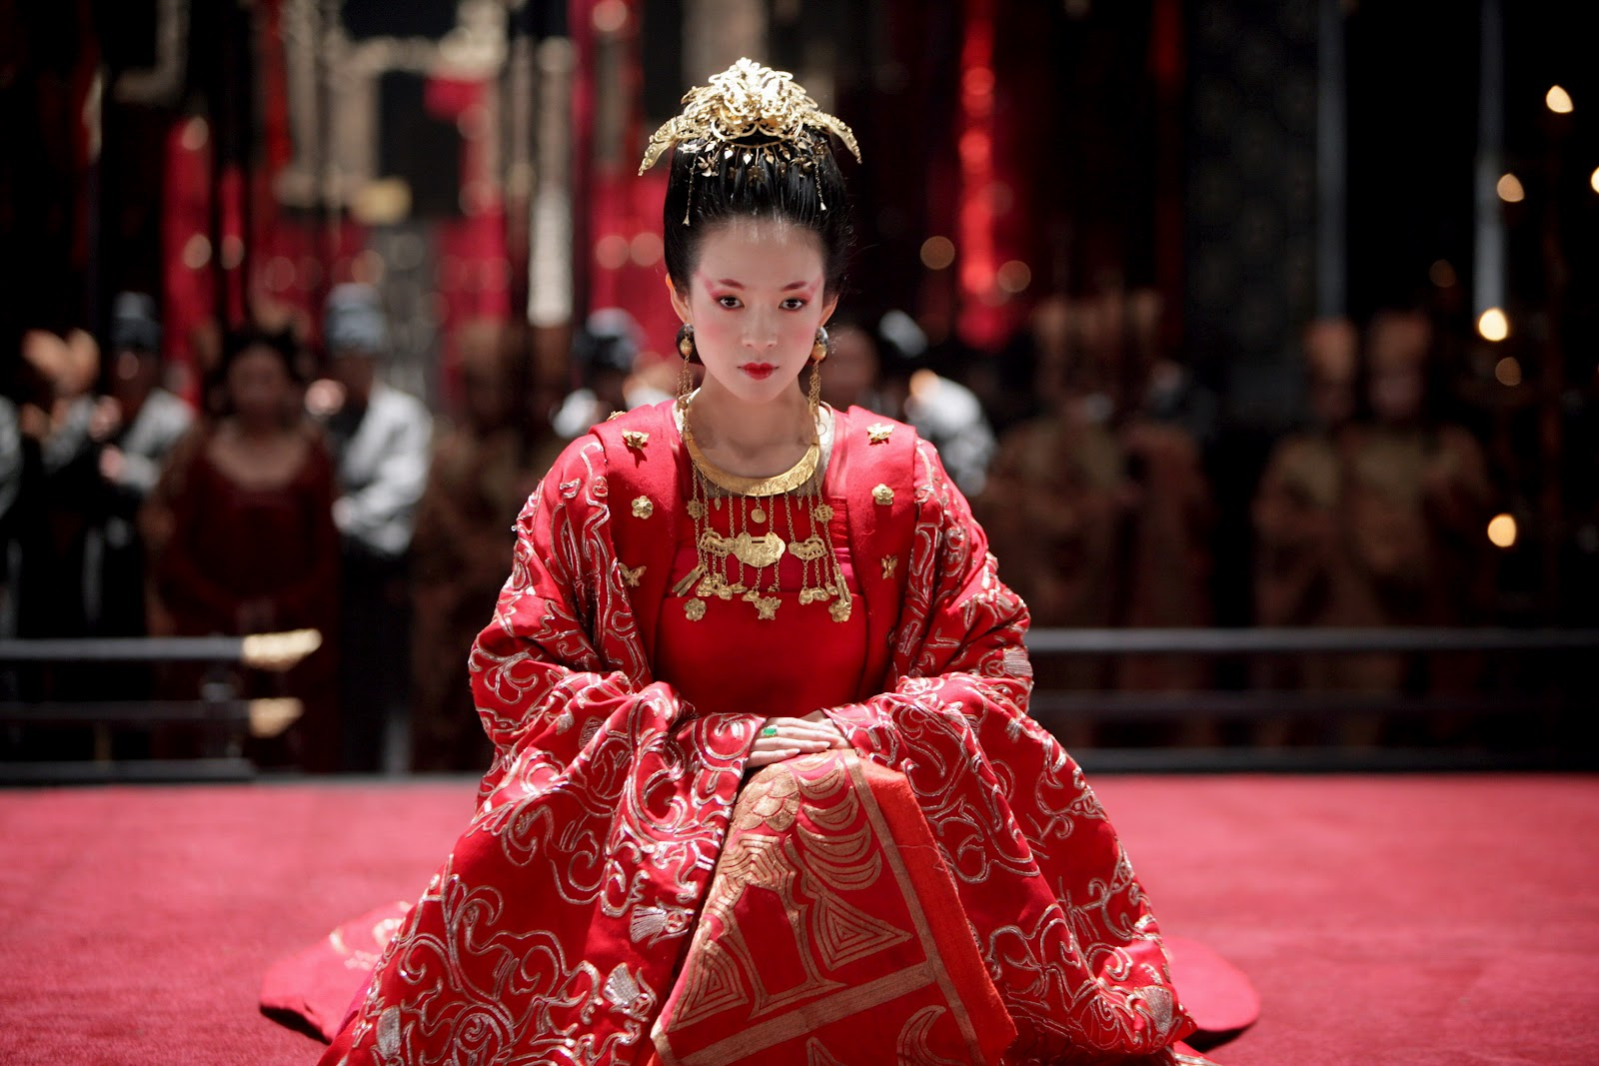

Tớ nghĩ nó thật nhảm nhí
1
I thought it was rubbish
/ˈrʌbɪʃ/
2
phim cổ trang
Historical movie
adj
hɪˈstɒrɪkəl

Slide 3
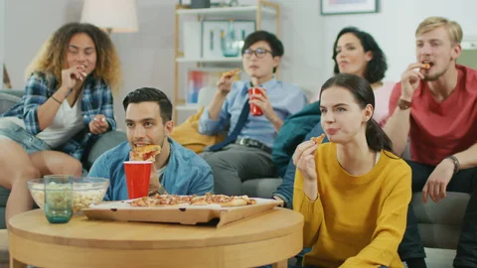

Phim ý nghĩa hay
3
It’s meant to be good
4
Phim hài dài tập
Sitcom movie

Slide 4

tôi thực sự rất thích xem phim
5
I am really into watching movies
6
phim ca nhạc
/ˈmjuːzɪkəl/
Musical movie

Slide 5

Phim này có nội dung về cái gì?
7
What’s this film about?
8
phim bi kịch
Tragedy movie
/ˈtrædʒədi/

Slide 6
Bạn có thường hay đi xem phim không?
9
How often do you go to the cinema ?
10
Phim hình sự
Crime & Gangster Films
ˈɡæŋstə

